Slide 1
おみくじアプリ

Slide 2
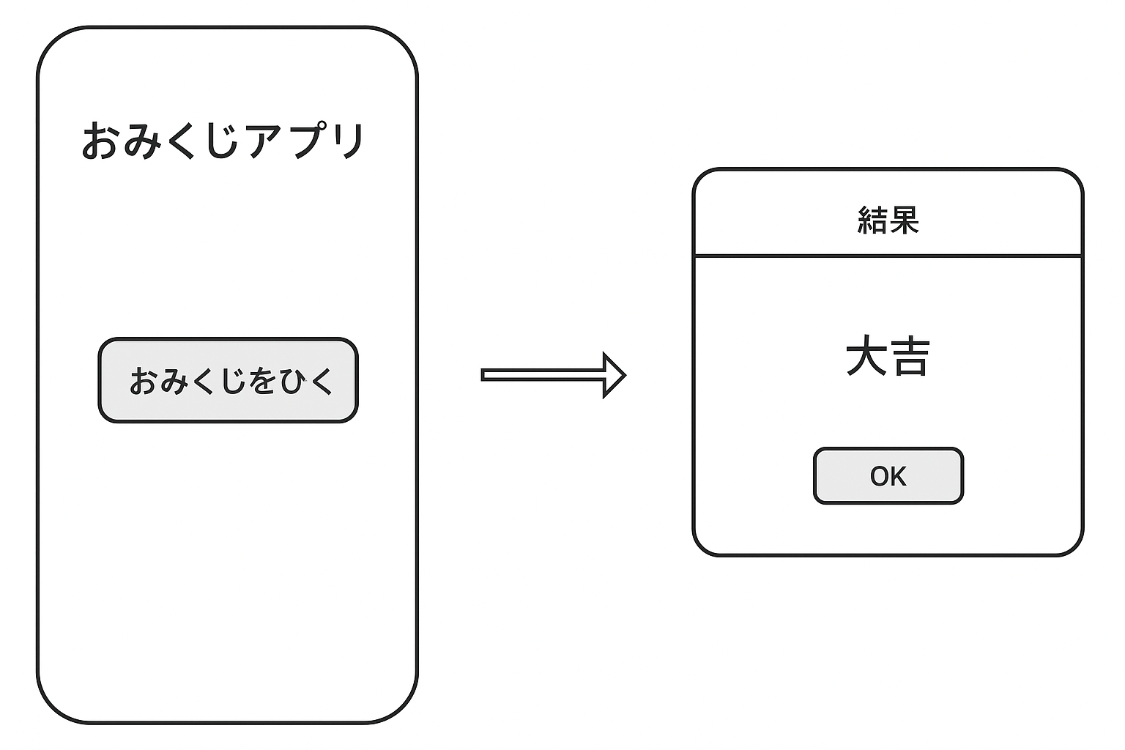
アプリ概要
内容：ユーザーがボタンを押すと、おみくじがランダムで表示される
※デザインは後々変更予定

Slide 3
機能一覧
おみくじボタン タップでランダムに結果を表示
結果の表示 TextまたはAlertDialogで表示
運勢の種類 大吉、中吉、小吉、吉、凶

